Slide 1
Презентация на тему : «Мама! Сколько в слове этом»
Презентацию выполнила:
обучающаяся 8 класса
МБОУ «Серебрянская школа- детский сад»
Эмирова Зарема

Slide 2
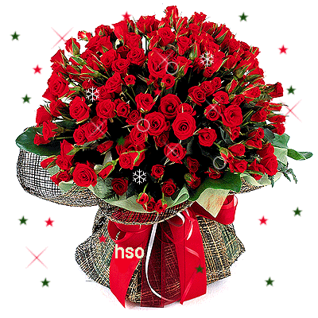
"Самое прекрасное слово на земле – мама. Это первое слово, которое произносит человек, и звучит оно на всех языках одинаково нежно. У мамы самые добрые и ласковые руки, они всё умеют. У мамы самое верное и чуткое сердце – в нем никогда не гаснет любовь, оно ни к чему не остается равнодушным. И сколько бы ни было тебе лет, тебе всегда нужна мать, ее ласка, ее взгляд. И чем больше твоя любовь к матери, тем радостнее и светлее жизнь. "
З. Воскресенская

Slide 3
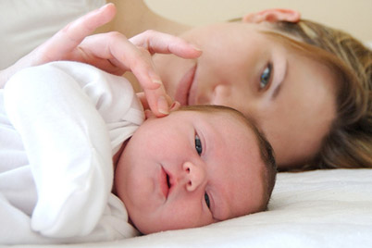
Мама – в целом мире слов не хватит,
Чтоб за все тебя благодарить.
За бессонные моменты у кровати,
И за слезы горькие обид.
За поддержку и твою заботу,
Воспитанья первые шаги,
И за каждую нелегкую субботу,
Что ты посвящала нам одним.
За улыбку, греющую сердце,
За объятия любимых рук,
Мамочка – ты лучше всех на свете!
Героиня, Женщина и Друг.

Slide 4
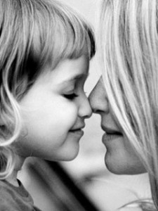
Без сна ночей твоих прошло немало,
Забот, тревог за нас не перечесть,
Земной поклон тебе, родная мама
За то, что ты на белом свете есть.

Slide 5
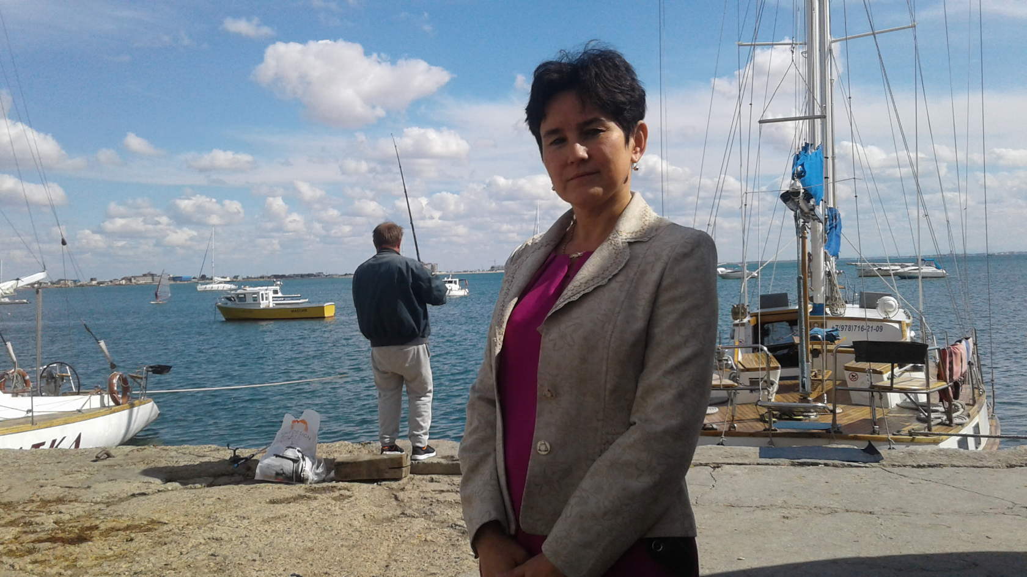
Моя мама
Мама- это самое дорогое, что у тебя есть. Никто не может понять ребёнка, как его мама. Все мамы так волнуются за нас, за детей, так переживают, такая ответственность лежит на их плечах. Мы всегда должны понимать мам, жалеть их, помогать им, ведь мамам очень трудно успевать везде: и на работе, и дома. Свою маму я очень люблю!

Slide 6
Материнская любовь подобна кругу, она не имеет ни начала, ни конца.
Материнская любовь вечна. Ей не страшны ни время, ни расстояние, ни трудности, ни невзгоды!
Нет дружбы крепче, нет любви сильнее, чем то чувство, которое испытывает мать к своему ребенку.

Slide 7
Никакие слова не могут выразить все величие, красоту и героизм материнской любви.
Удивительное сочетание силы духа и воли к жизни, опыта и прозорливости, дерзких надежд и глубоких раздумий – вот что такое мать.
Мама – это не та, на кого всегда можно опереться, а та, благодаря кому ты научишься твердо стоять на своих ногах.

Slide 8
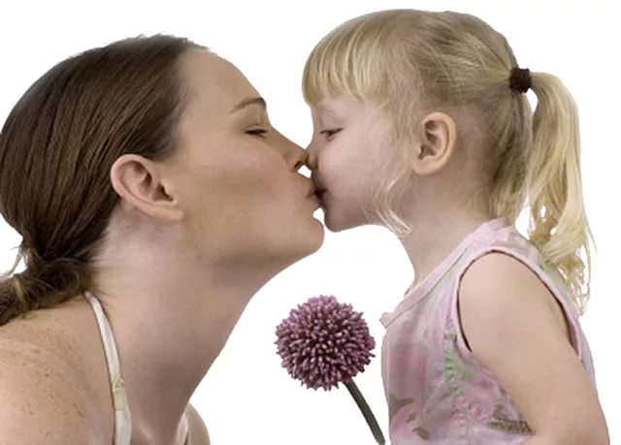
Когда ты с нами рядом,
Проблем как будто нет
Ободришь теплым взглядом
И нужный дашь совет.
Заботу человечных
И терпеливых рук
Ребенок ценит бесконечно,
И обожает внук.
Мы все тебе желаем
Жить долго, не стареть
И, бодрость сохраняя,
О прошлом не жалеть!

Slide 9
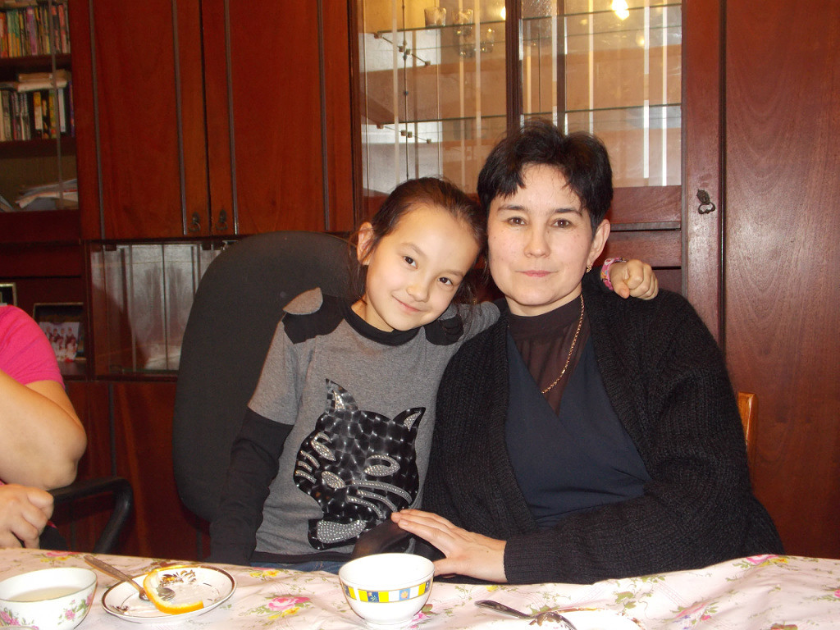
В это мире лишь один есть человек, Который мне всех остальных дороже. Это мама моя родная. Без нее бы жизнь была просто невозможна.

Slide 10
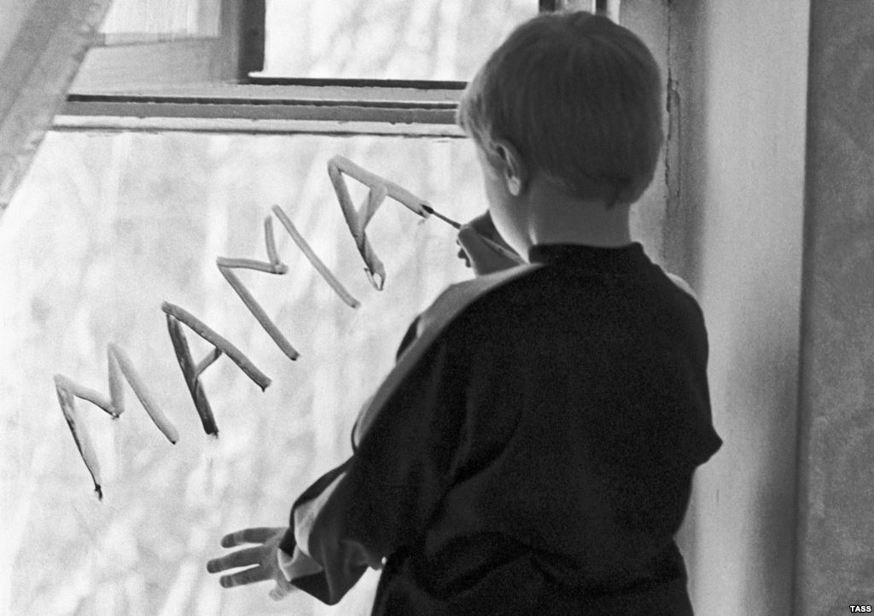
Мамочка, любимая, родная,
Сокровище бесценнее мое,
Нет ничего на свете мне дороже,
Чем сердце материнское твое.
Я портрет бы твой золотом вышила,
Лишь бы ты еще краше была.
Крикну я, чтобы все вокруг слышали:
"Я хочу, чтоб ты вечно жила".

Slide 11
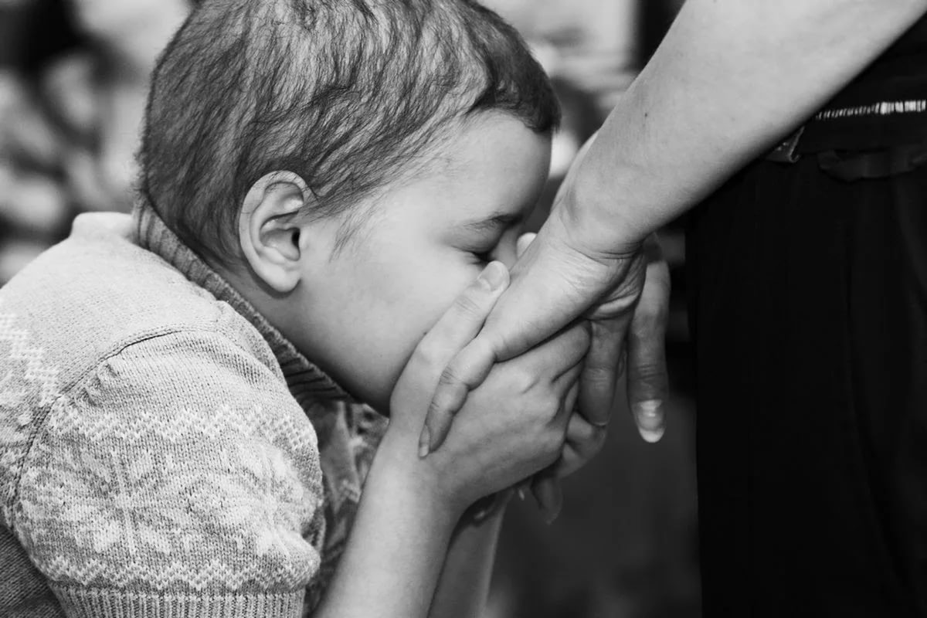
Руки мамы.
Люблю их с детства.
Где б дорога моя ни шла,
Никуда мне от них не деться,
От душистого их тепла.

Slide 12
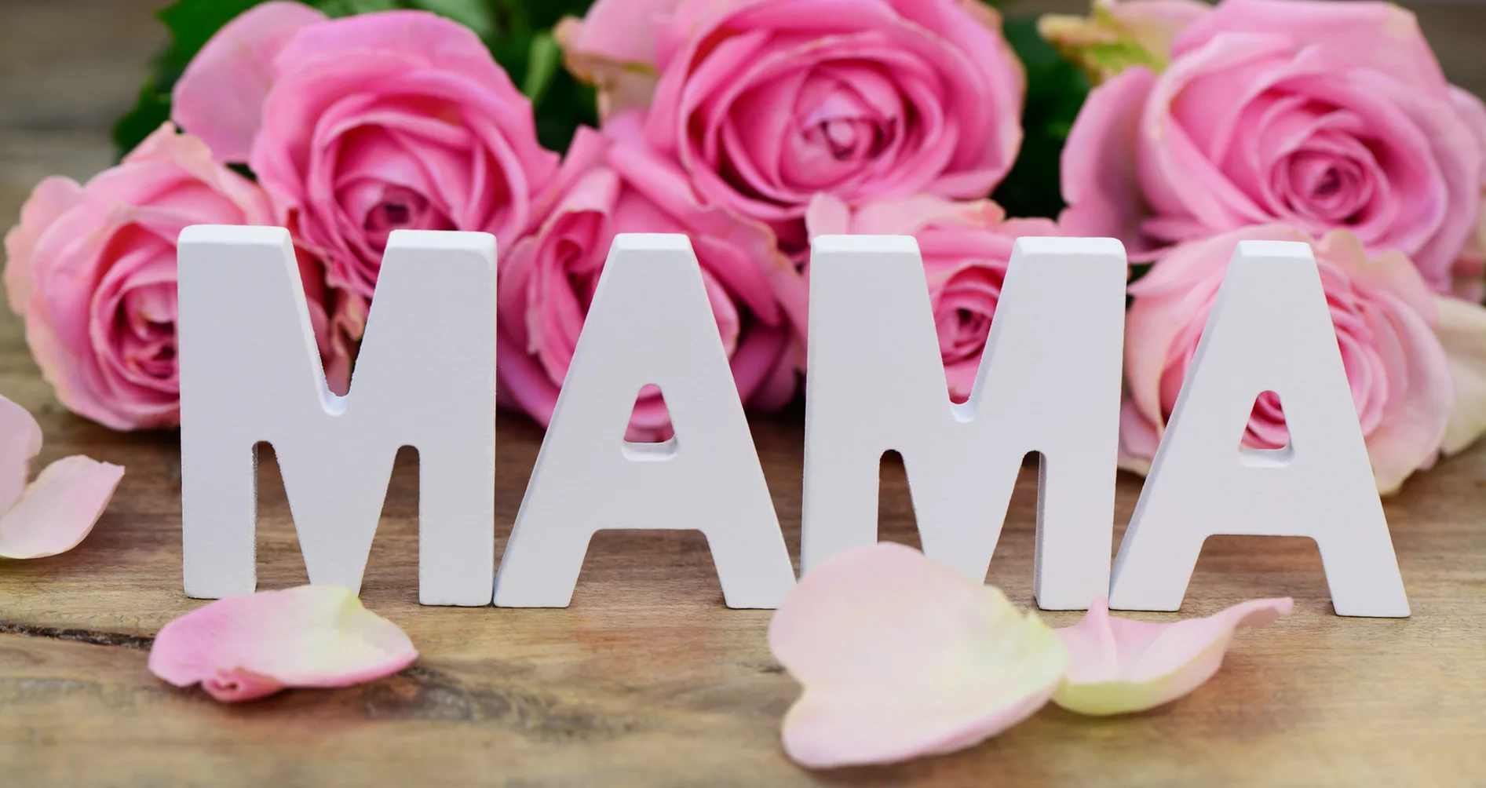
Спасибо, родная, за то, что растила,
За то, что взамен ничего не просила,
Что горе и радость деля пополам,
Во всем лучшей доли желала ты нам.
Красива, заботлива, мила, нежна,
Ты нам ежедневно и вечно нужна!

